Slide 1

Estudo de Mercado
Mercado Automotivo
guilhermenagel.com.br

Slide 2

Em 2022, o mercado automotivo mostrou recesso.
Tanto a venda de veículos novos, quanto usados, apresentou queda.
Novos vendidos em 2022
Usados vendidos em 2022
1.957.699
13.297.958
queda de 0,8% sob 2021
queda de 12% sob 2021
guilhermenagel.com.br
fonte: Fenauto e Franabrave, 2023

Slide 3
Esse fato tem relação direta com o aumento apresentado nos preços dos automóveis.
Esse fato é consequência direta da pandemia do COVID-19 e das complicações enfrentadas pelas montadoras de automóveis em todo o mundo
nos últimos anos.
guilhermenagel.com.br
fonte: Fenauto e Franabrave, 2023

Slide 4





Preço médio de venda de automóveis 2020
(segmentado por idade do veículo)
0 a 3 anos
4 a 6 anos
7 a 9 anos
R$49.9mil
R$35.4mil
R$25mil
10 a 13 anos
Acima de 14 anos
R$17.9mil
R$9.7mil
guilhermenagel.com.br
fonte: OLX Autos, 2023

Slide 5
Preço médio de venda de automóveis 2022
(segmentado por idade do veículo)
0 a 3 anos
4 a 6 anos
7 a 9 anos
R$81.5mil
R$65.5mil
R$46.9mil
aumento de 63,3%
sob 2021
aumento de 85%
sob 2021
aumento de 87,6%
sob 2021
10 a 13 anos
Acima de 14 anos
R$31.9mil
R$17.8mil
aumento de 78,2%
sob 2021
aumento de 83,5%
sob 2021
guilhermenagel.com.br
fonte: OLX Autos, 2023

Slide 6
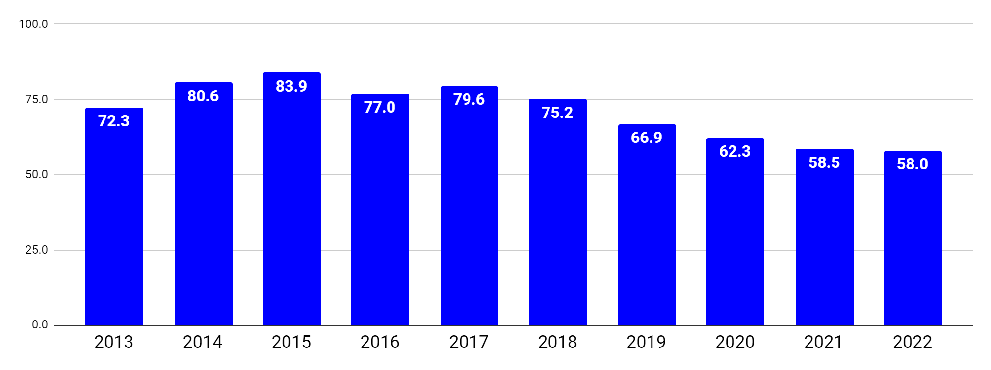
Logo, o interesse pela compra de veículos diminuiu nos últimos anos.
guilhermenagel.com.br
fonte: Google Trends , 2023

Slide 7
Meses com maior interesse
Meses com menor interesse
Janeiro (+16%)
Fevereiro (+6%)
Março (+1%)
Junho (-5%)
Maio (-5%)
Abril (-4%)
guilhermenagel.com.br
fonte: Google Trends , 2023

Slide 8

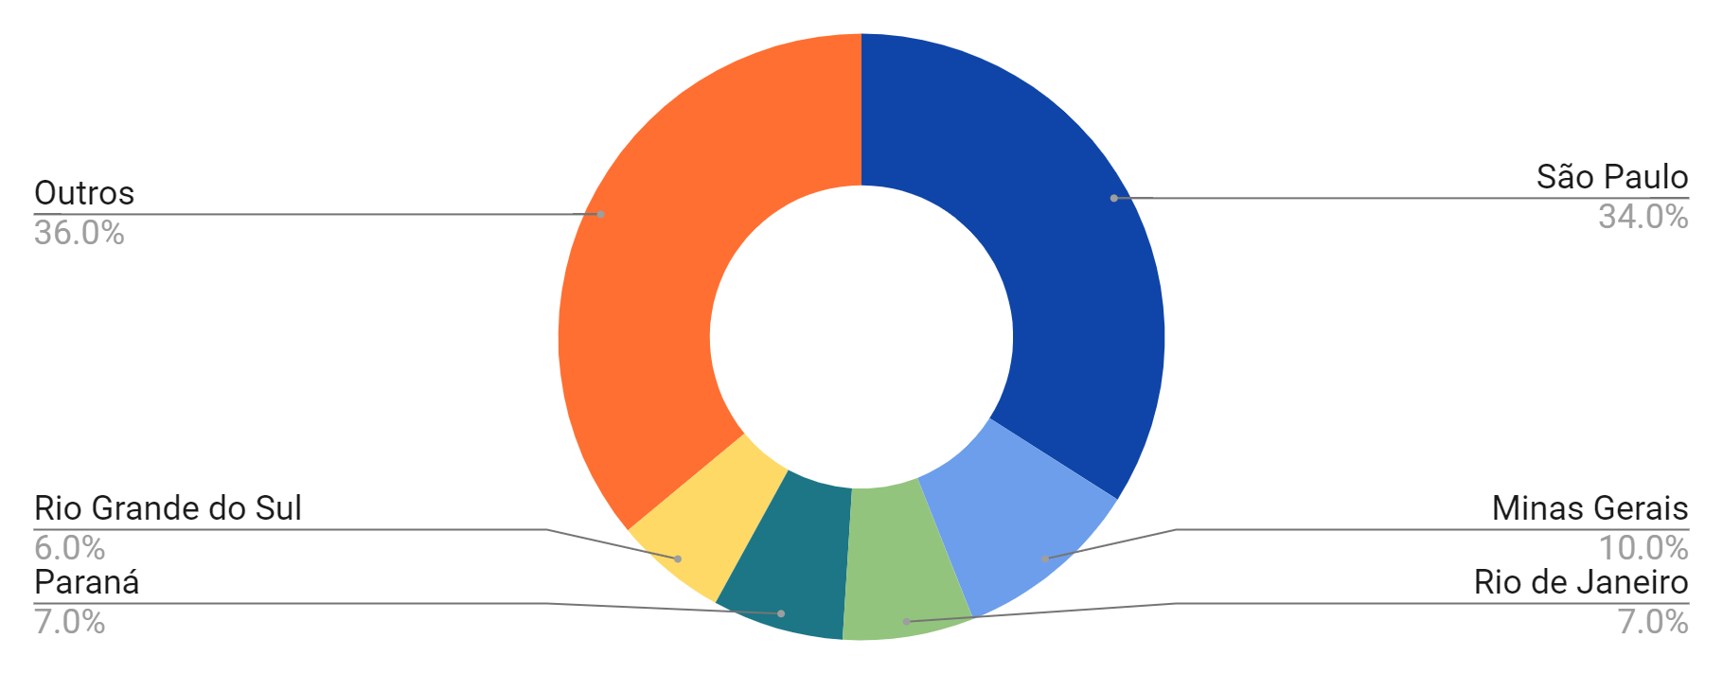
Estados com maior interesse
guilhermenagel.com.br
fonte: Planejador de Palavras-chave do Google, 2023

Slide 9

Média de 4.079.800 pesquisas mensais por palavras relacionadas à
Venda de Automóveis
guilhermenagel.com.br
fonte: Planejador de Palavras-chave do Google, 2023

Slide 10
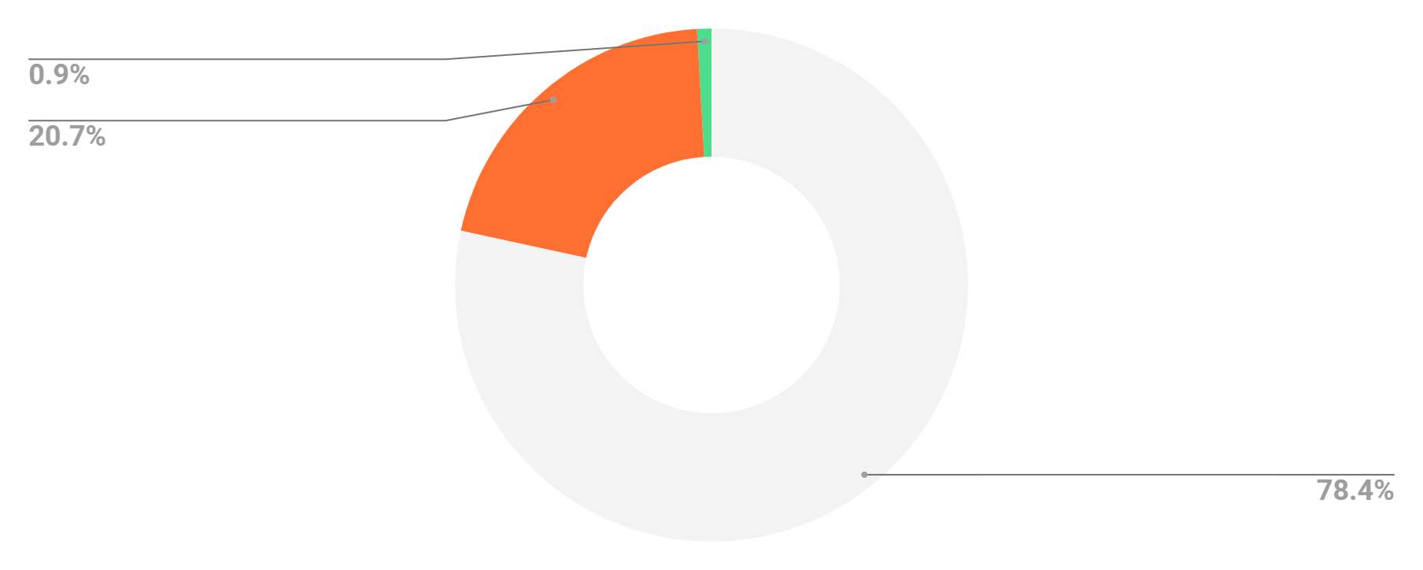
Buscas por dispositivo
guilhermenagel.com.br
fonte: Planejador de Palavras-chave do Google, 2023

Slide 11
Principais termos de busca
Palavra-chave
Lance (menor)
Lance (maior)
Média mensal
carros usados
carros seminovos
unida seminovos
carros a venda
carros usados baratos
carros até 30 mil
carros sem entrada
comprar carro usado
revenda de carros usados
R$ 0.22
R$ 0,45
R$ 0,51
RS 0,19
RS 0,20
R$ 0,12
R$ 1,54
R$ 0,46
R$ 0,41
R$ 1,13
R$ 1,83
R$ 2,07
RS 1.07
R$ 0,94
R$ 0,67
R$ 6,78
R$ 3,02
R$ 1,52
135.000
60.500
49.500
22.200
14.800
12.100
9.900
9.900
8.100
guilhermenagel.com.br
fonte: Planejador de Palavras-chave do Google, 2023

Slide 12
Em resumo, os anúncios digitais são uma excelente maneira para concessionárias e revendas
aumentarem seus lucros.
Com estratégias bem construídas e sempre de olho no estado atual do mercado, a internet pode ser a principal fonte de resultado para o seu negócio!
guilhermenagel.com.br

Slide 13
guilhermenagel.com.br

